Slide 1
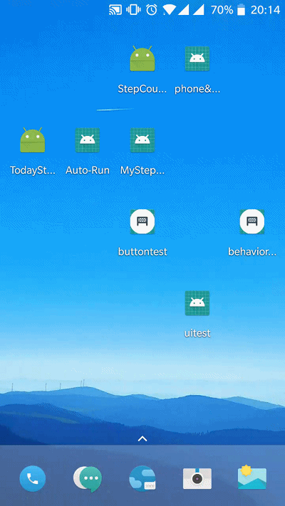

1
AUTO-RUN登录界面
AUTO-RUN登录界面本着“简洁合理”的设计理念，结合现阶段的实际开发情况，采用“用户名+密码”的便捷方式给各位使用者带来人性化的体验。

Slide 2
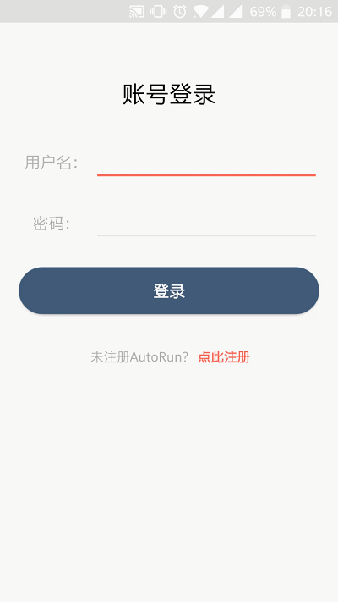
２
AUTO-RUN注册界面
AUTO-RUN注册界面与登录界面可以相互跳转，首次使用者可通过登录界面跳转到注册界面进行注册，之后可跳转回登录界面进行登录；
注册方式结合现阶段的实际开发情况，采用“用户名+邮箱＋密码”的合理方式给各位初次使用者带来人性化的体验。

Slide 3
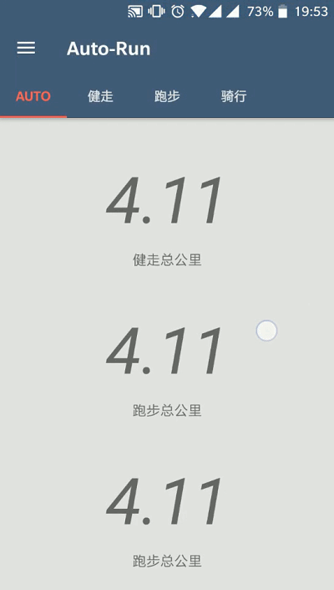
３
AUTO-RUN主界面
AUTO-RUN主界面包含“信息菜单栏＋ＡＵＴＯ＋健走＋跑步＋骑行”等子界面。布局简洁合理，外观不失可观性。

Slide 4
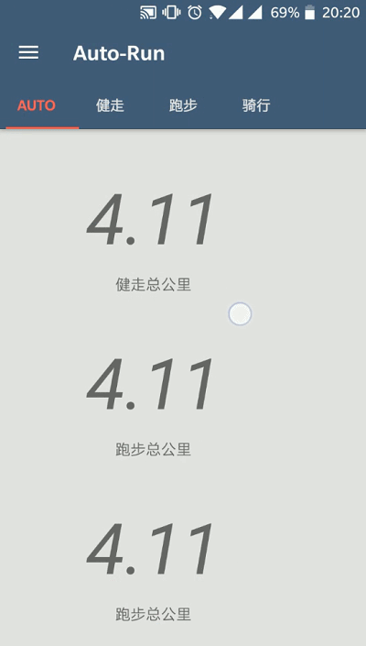
４
AUTO-RUN侧滑栏界面
AUTO-RUN侧滑栏界面主要包含“头像设置＋个人信息＋历史信息＋设置（账号绑定＋设备检测＋关于我们）”等内容。简洁合理的设计时刻体现着我们的开发理念。

Slide 5
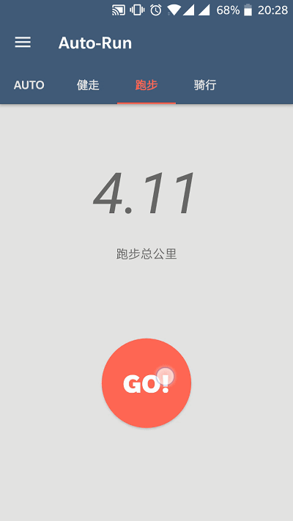
５
AUTO-RUN运动界面
AUTO-RUN运动界面采用动态图构件，实现“３秒”的贴心提示功能。恩，红白的搭配，有没有心脏跟着跳动的感觉！！！

Slide 6
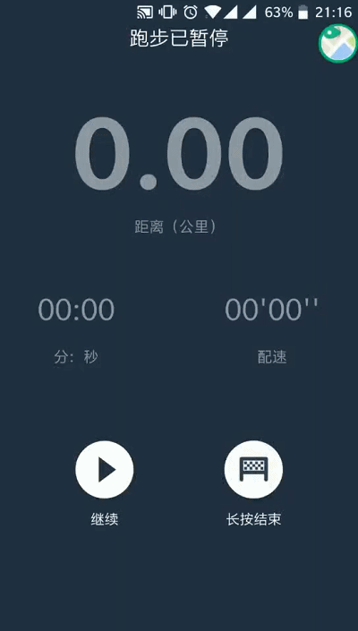
６
AUTO-RUN运动轨迹界面
AUTO-RUN运动轨迹界面通过使用百度地图ＡＰＩ，实现实时定位，绘制用户运动轨迹。

Slide 7
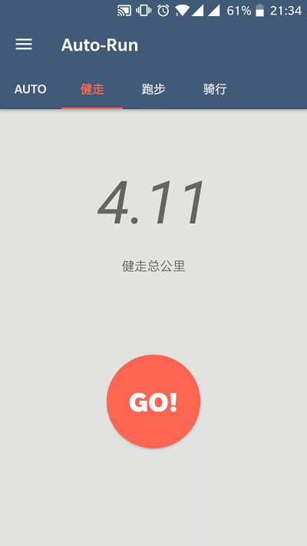
７
AUTO-RUN历史记录界面
AUTO-RUN历史记录界面记录着用户最近的运动记录，可通过侧滑点击浏览用户想要浏览的运动情况。

Slide 8
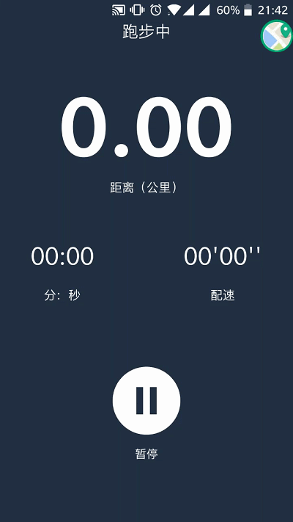
８
AUTO-RUN实时记录界面
AUTO-RUN实时记录界面包括“里程记录＋速度显示＋时间记录＋暂停＋继续＋长按结束”等内容。布局和内容合理，外观具有一定可观性。

